Slide 1
Väestöennuste Etelä-Savossa 2021 - 2040

Slide 2
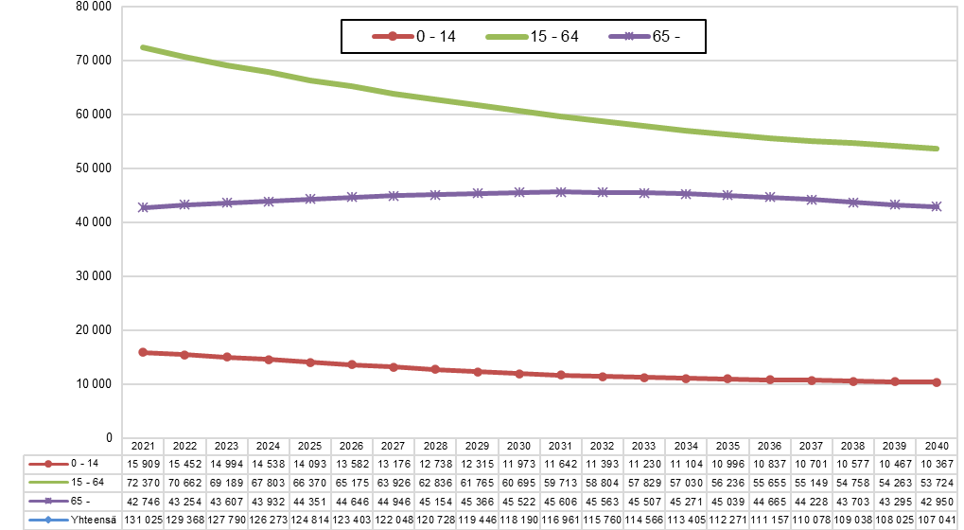
Väestöennuste Etelä-Savossa ikäryhmittäin 2021 - 2040
Lähde: Tilastokeskus, Väestöennuste 2021 päivitetty: 17.5.2022 / jk

Slide 3
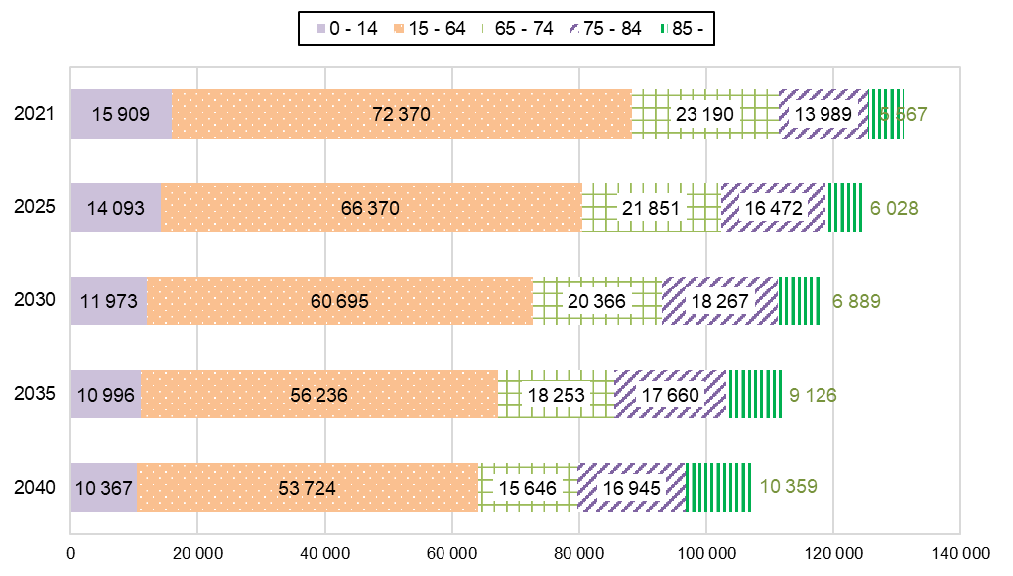
Väestöennuste Etelä-Savossa ikäryhmittäin 2021, 2025, 2030, 2035 ja 2040
Lähde: Tilastokeskus, Väestöennuste 2021 päivitetty: 17.5.2022 / jk

Slide 4
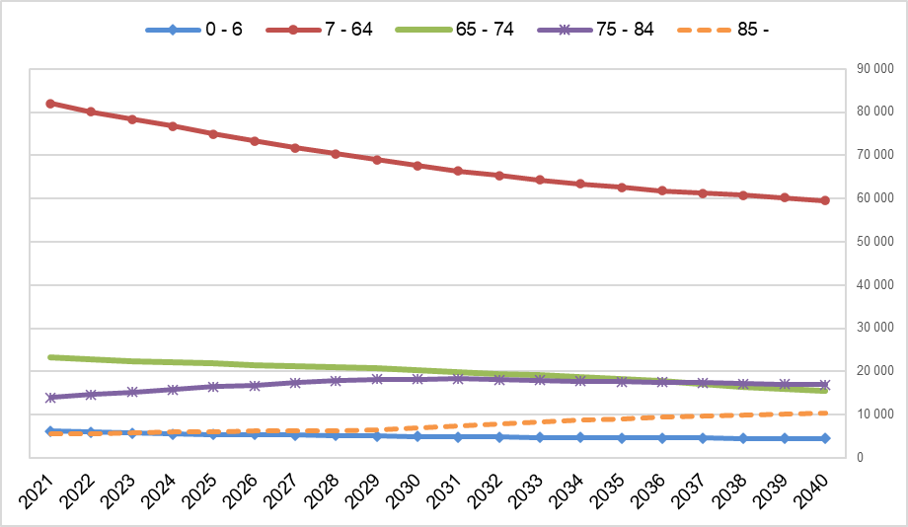
Väestöennuste Etelä-Savossa ikäryhmittäin 2021 - 2040, 5 ikäryhmää
Lähde: Tilastokeskus, Väestöennuste 2021 päivitetty: 17.5.2022 / jk

Slide 5
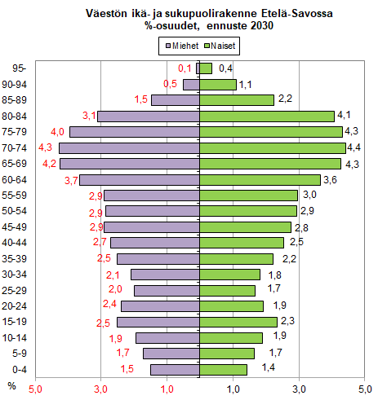
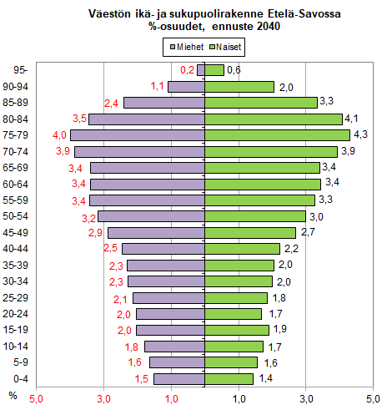
Väestöennuste Etelä-Savossa ikäryhmittäin 2030 ja 2040
Lähde: Tilastokeskus, Väestöennuste 2021 päivitetty: 17.5.2022 / jk

Slide 6
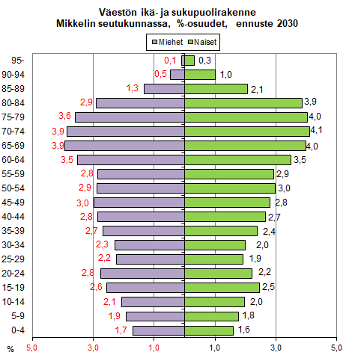
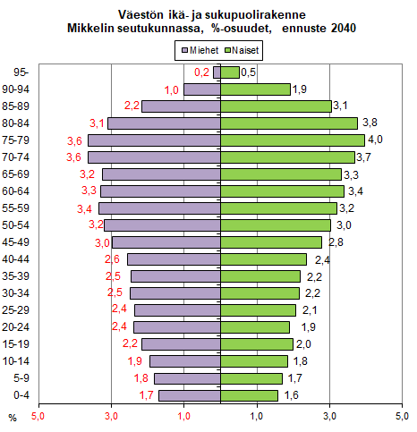
Väestöennuste Mikkelin seutukunnassa ikäryhmittäin 2030 ja 2040
Lähde: Tilastokeskus, Väestöennuste 2021 päivitetty: 17.5.2022 / jk

Slide 7
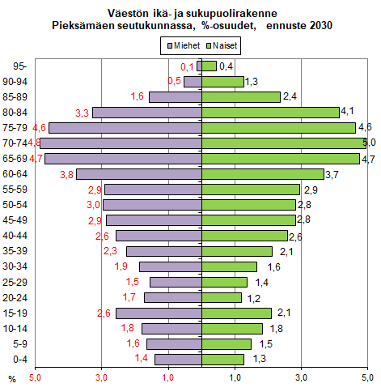
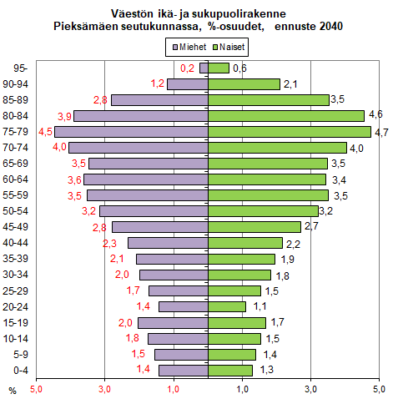
Väestöennuste Pieksämäen seutukunnassa ikäryhmittäin 2030 ja 2040
Lähde: Tilastokeskus, Väestöennuste 2021 päivitetty: 17.5.2022 / jk

Slide 8
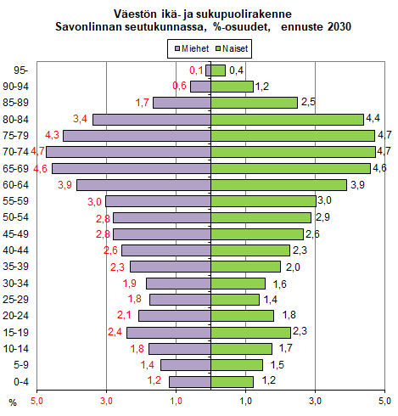
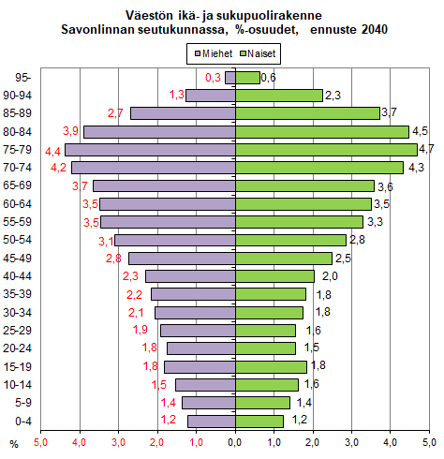
Väestöennuste Savonlinnan seutukunnassa ikäryhmittäin 2030 ja 2040
Lähde: Tilastokeskus, Väestöennuste 2021 päivitetty: 17.5.2022 / jk

Slide 9
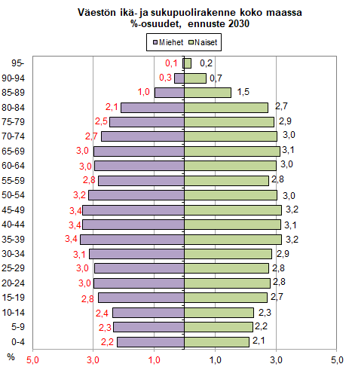
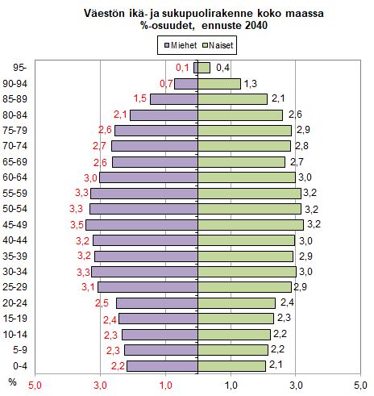
Väestöennuste koko maassa ikäryhmittäin 2030 ja 2040
Lähde: Tilastokeskus, Väestöennuste 2021 päivitetty: 17.5.2022 / jk

